Slide 1
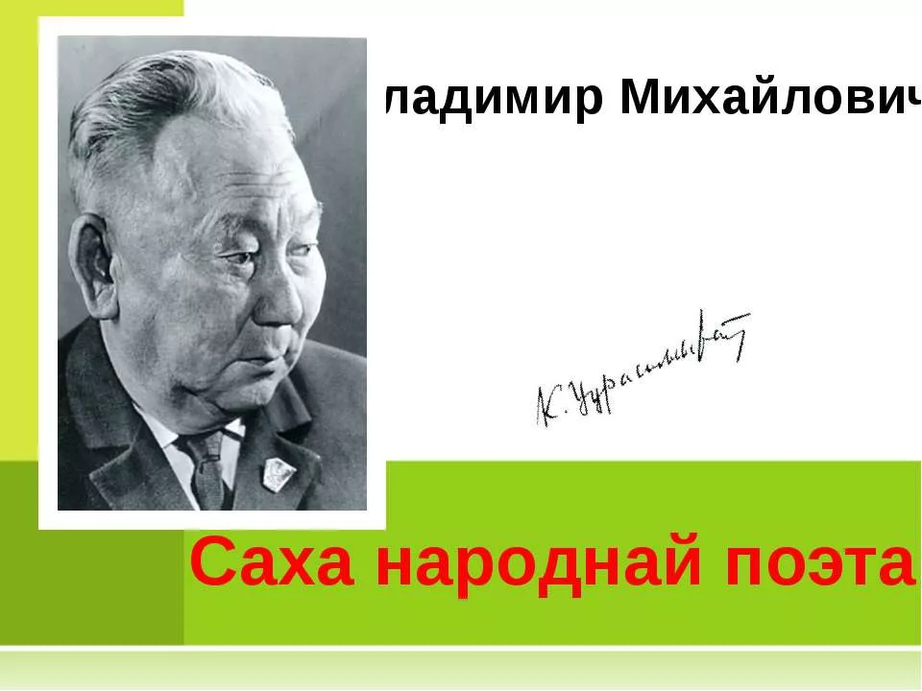

Slide 2
1907 сыллаахха ыам ыйын 9 күнүгэр Амма улууһугар Эмис нэһилиэгэр Саппыйа диэн алааска төрөөбүтэ. Аҕата Михаил Егорович Новиков Эмис эмээхсинтэн (ол аата үһүйээн быһыытынан Бөрө Бөтүҥнэртэн) төрүттээх киһи. Эрдэ өлбүт. Онон эдэркээн Владимир аҕатын аҕатыгар Томтоохоон (Егор Михайлович Новиков) диэн оҕонньорго иитиллибит. Томтоохоон эдэр сылдьан сэниэ ыал ахсааныгар киирэр эбит, сүөһү ииттэн олорбут. Икки уоллаах, биир кыыстаах эбит. Иккис уола Лэгиэнтэй ойохтоммотох, эдэр сылдьан бириискэлэргэ Тайҕаҕа үлэлээбит, кэлин дойдутугар олохсуйбут. Уhус уола Сэргэй ойохтонон о5о бо5о тороппут. Томтоохоон сааһыран баран дьадайбыт. «Биир үүт маҥан аттааҕа, биир маҥан ыттаах этэ. Мин билэрбинэн, улахан кэпсэллээх дьиэ-уот суох этэ. Буор муосталаах кыра сайылыгар ампаар дьиэлээҕэ…» диэн ахтар Петр Захаров диэн Күннүгү кытта оскуолаҕа үөрэммит киһи. Бу киһи ахтарынан Владимир убайдаах дуу, бырааттаах дуу курдук.

Slide 3
Аҕата өлбүтүн кэннэ ийэтэ атын киһиэхэ ойох тахсыбыт, атын улууска сүктэн барбыт. Уолаттара эһэлэригэр хаалбыттар. Ону Петр Захаров ахтыытыгар маннык быһаарар: «Былыргы үгэһинэн уол оҕо, өтөх төҥүргэһинэн ааттанан, дойдутугар хаалыахтаах. Эһэтэ… Томтоохоон оҕонньор иитиитигэр хаалбыта». Убайа дуу быраата дуу Павел эмиэ хаалбыт курдук. Салгыы ахтыылаах маннык суруйар: «Кэлин эһэтэ Дьөгүөр Мэхээйэлэбис, (кэргэнинээн) бэйэлэрин кыайан көрүммэт буолан, ыалы кытта эҥэрдэһэн олорбуттара. Владимир Михайлович оҕо сааһыттан тулаайах хаалан, аас-туор аччык, тоҥор-хатар кыһалҕатын билэн үөскээбитэ».
Эмис нэһилиэгэр Аччаахы диэн алааска 1923 сыллаахха начаалынай оскуола аһыллыбыт. Ол оскуоланы сэбиэт бэрэстээтэлэ Захаров Тимофей Васильевич — Чээбий арыттарбыт, 24 оҕону мунньан үөрэттэрбит. Учууталынан Чемокин Тимофей Васильевич үлэлээбит. П. Захаров ахтыытыгар «Владимир Михайлович биһигиттэн үрдүкү кылааска Николаев Ефим Петровичтыын үөрэнэрэ. Учууталбыт Чемокин бириэмэтэ суох буоллаҕына, Володя Ефимныын биһигини үөрэтэллэрэ» диир. Салгыы П. Захаров «Илин Эмис уолаттарын кытта доҕордоһон кинилэргэ олорон үөрэммитэ быһыылааҕа» диир. Оннук биир кыһын үөрэнэн 1924 сыллаахха Эмис оскуолатын IV кылааһын бүтэрбит.

Slide 4
Онтон 1924-25 үөрэх сылыгар нэһилиэккэ туһалаах дьон буолуохтара диэн, Сэбиэт мунньаҕа быһаарыытынан нэһилиэктэн эт-үүт көрөннөр Павел уонна Владимир Новиковтары Абаҕатааҕы оскуолаҕа пансион анаан үөрэттэрэ ыыппыттар. Сайынын Эмис нэһилиэгин Сэбиэтигэр сир түҥэтиитигэр суруксуттууллар^{[1]}.
1925 сыллаахха Дьокуускайга Совпартшколаҕа үөрэнэ киирбитэ. «Тимир чыычаах» диэн бастакы хоһоонун суруйбута. Бу хоһооно М. Аммосов туруорсуутунан Дьокуускайга кэлбит «Сопвич» сөмүлүөккэ анаммыт этэ.
1926 сыллаахха Дүпсүн уонна Мэҥэ улуустарыгар ааҕар балаҕан сэбиэдиссэйинэн үлэлээбитэ.
1927 сыллаахха Иркутскай рабфагар үөрэнэ барбыта. Иркутскай олоҕо суруйааччыга улахан суолталаах кэм этэ. Ханнык эрэ төрүөтүнэн үөрэҕин ситэри бүтэрбэккэ төннөн кэлбитэ.
1942 сыллаахха Саха Сиринээҕи пединститут тыл уонна литература факультетын бүтэрбитэ, саха тылын уонна литературатын учууталын идэтин ылбыта.

Slide 5
Үлэлээбит сирдэрэ: «Кыым» хаһыат эрэдээксийэтэ
«Эдэр большевик» хаһыат эрэдээксийэтэ
«Бэлэм буол» хаһыат эрэдээксийэтэ
Дьокуускайдааҕы кинигэ кыһата, эрэдээктэр
Радиокомитет, музыкальнай драматическай биэриилэргэ сүрүннүүр эрэдээктэр
«Хотугу сулус» альманах, сүрүннүүр эрэдээктэр
Саха суруйааччыларын Сойууһа, солбуйар бэрэссэдээтэл
1990 сыллаахха муус устар 30 күнүгэр Дьокуускайга ыалдьан өлбүт.
Айар үлэтэ
Айар дьоҕурун сайыннарарыгар кыра эрдэҕинээҕи эйгэтэ, кырдьаҕас доҥҥо иитиллибитэ сабыдыалаабыт буолуон сөп. Төрдүс кылааска Эмис нэһилиэгин оскуолатыгар үөрэнэ сылдьан суруйар быһыылаах эбит диэн ахтар бииргэ үөрэммит киһитэ. Ол эрээри бастакы хоһоонун Дьокуускайга сылдьан 1925 сыллаахха, ол аата 18-19 саастааҕар, суруйбут диэн буолар. 1927 сыллаахха сүүрбэтигэр «Чолбоҥҥо» "Соҕотох хахыйах" хоһооно бэчээттэнэр. 1932 сыллаахха «Уһуктубут кыраайга» диэн кинигэтэ тахсыбыта. Манна киирбит хоһооннорун сороҕо уостан түспэт ырыалара буолбуттара. 1938 сылтан ССРС суруйааччыларын Сойууһун чилиэнэ.

Slide 6
«Коммунист Семен» — саха советскай поэзиятын биир бөдөҥ айымньыларыттан биирдэстэрэ буолар. Сүрүн геройа — норуоттан тахсыбыт, гражданскай сэрии кыттыылааҕа, көскө сылдьар дьону кытта эдэр эрдэҕиттэн алтыһан өрөбөлүүссүйэҕэ кыттыспыт киһи. Поэмаҕа уруккута быстар дьадаҥы дьон саҥа олоххо киирэн бэйэлэрин баҕаларын хоту көҥүл үлэлии-хамсыы сылдьаллара кэпсэнэр. Айымньы биир киһини умсугутар күүстээх өрүтүнэн буолар айылҕаны туойуу, хоһуйуу.
К. Уурастыырап — норуот ырыаларын толорооччуннан, ону ааһан импровизатор ырыаһыт быһыытынан биллэрэ. Кини «Куоралдьын Кугас аттаах тойон Дьаҕарыма бухатыыр» диэн олоҥхону тупсаран кумааҕыга түһэрбит улахан өҥөлөөх. Улуу сэрии кэмигэр ийэ дойдуну таптааһын туһунан сүрүн санаалаах хоһооннор хомуурунньуктарын таһаартарбыта. Сэрии туһунан айымньыларыттан ордук биллибиттэрэ уонна сэргэммиттэрэ «Хотугу кустук» поэма. Бу айымньыга Сэбиэскэй Сойуус Геройа Федор Попов хорсун быһыыта ойууланар. 1951 с. К. Уурастыырап улахан эпическэй диэн ааттанар «Ымыы уонна Налбыhах» диэн поэматын бүтэрбитэ. Манна суруйааччы НЭП уонна коллективизация саҕаланыытынааҕы кэмигэр тыа олоҕун ойуулаабыта. Киһи киһини көлөһүннүүрүн утарар дьон туһунан «Былыргы кэм кэпсээннэрэ» сэһэн суруйбута.

Slide 7
Тылбаастара
Талааннаах тылбаасчыт быһыытынан А. Пушкин, Т. Шевченко, Джамбул Джабаев, Микола Бажан, А. Сурков, Лебедев-Кумач уонна да атын омук суруйааччыларын айымньыларын сахалыы саҥардыбыта.
Интернационал \ Э.Потье; Чапаев туһунан ырыа \ С.Болотин; Каховка туһунан ырыа \ М.Светлов; Өрүөлчээн \ Я.Шведов; Көрдөөх оҕолор марштара \ В.Лебедев-Кумач; Бэрт Харалыын тылбаас; Бэһиэлэй тыал \ В.Лебедев-Кумач; А.Бэрияктыын тыфлбаас; Баҕар сарсын сэрии буоллаҕына \ В.Лебедев-Кумач \\ Дьоллоох дойду ырыалара - Якутскай. - 1939.
Талисман; Кыһыҥҥы суол; Кыһыҥҥы киэһэ; Ленскэй хоһооно: (Евгений Онегин хоһоонтон) \ Пушкин А.С. \\ Пушкин А.С. Ырыа-хоһоон: (талыллыбыт хоһооннор). - М.; Дьокуускай, 1937.
Стальной нарком былааҕын анныгар \ Бубинас; Байкал кэтэҕинээҕи \ С.Алымов; - Якутскай: Якгиз, 1939.
Кавказ; Былыт; Кыһыҥҥы суол; Кыһыҥҥы киэһэ; Талисман; Ой дуораана; Граф М.С.Воронцовка\ А.С. Пушкин; (тылб. Дьуон Дьаҥылылыын) \\ Пушкин, А.С. Талыллыбыт айымньылар. - Дьокуускай, 1949.
Шевченко, Т. Уот умайар, музыка оонньуур...\\ Шевченко, Т.Г. Талыллыбыт айымньылар \ Т.Шевченко. - Якутскай, 1951.
Барто, А. Отут аҕыс балыстыылар, убайдыылар - бырааттыылар; Ый маҥнайгы күнэ дьэ түргэнник үүнэр!; Төрөөбүт күн; Оҕолор утуйдулар: хоһооннор \\ Барто, А. Звенигород: хоһооннор\ А.Барто. - Якутскай, 1956.
Кыһыл болуоссакка \ Магвинжавын Дэмчигшав. Сарсыарда; Сухэ-Батор болуоссата: (хоһооннор) \ Пурэвийн Хорлоо \\ Монгол ырыата: хоһооннор, кэпсээннэр: монгол.тылбаастар - Якутскай, 1965.

Slide 8
М. Исаковскай, Бырастыылаһыы \\ Ырыалар: революционнай, байыаннай уонна маассабай ырыалар (хомуурунньук). - Якутскай: Кинигэ изд-та, 1967.
Улуу учуутал; Суруйааччы доҕотторбор: (хоһооннор)\ Степан Сарыг-Оол (тувин поэта) \\ Тува тойуга. - Якутск, 1969.
Ленин: хоһоон \ С. Смирнов \\ Ленин - биһиги сүрэхпитигэр: (В.И.Ленин туһунан советскай уонна кыраныысса таһынааҕы суруйааччылар айымньылара, ахтыылара). - Якутскай, 1970.
Ийэм дьиэтигэр; Ыйдаҥаҕа \ А. Ередеев; Аргамак \ Л. Кокышев; Мин итэҕэйэбин \ Э. Палкин: хоһооннор \\ Уот чэчэк: Горно-алтай суруйааччыларын айымньыларын хомуурунньуга. - Якутскай, 1971.
Норуокка мэктиэ тыл; Бассабыыкка; Ый хардата \ Шайхзада Бабич; Мин ырыам; Поэт дьоло; Норуоту кытта \ Сайфи Кудаш (башкир поэта): хоһооннор \\ Агидель кытылыттан: Башкирия суруйааччыларын кэпсээннэрин, хоһооннорун хомуурунньуга. - Якутскай, 1974.
Аар кырдьаҕас - пенсионер ити \ Улуро Адо (юкагир суруйааччыта) \\ Доҕордоһуу түһүлгэтэ: хотугу норуоттар суруйааччыларын хомуурунньуга. - Якутскай, 1974. То же \\ Улуро Адо. Харса оонньуур харалдьыктарым. - Якутскай, 1977.
Норуокка ырыа: (Өктөөбүрскэй поэма) \ Джамбул Джабаев \\ Уус-уран литература. - 1938.
Көмүлүөк: (хоһоон) \ Петр Черных - Якутскай \\ Хотугу сулус. - 1957.
Кырдьыы (хоһоон) \ Вера Синеглазова \\ Хотугу сулус. - 1959.
Тыа; Оҕонньор ырыата; Кырдьаҕас сүбэтэ: (хоһооннор) \ Алексей Кольцов; (тылб.: А.Николаевтыын) \\ Хотугу сулус. - 1959.
Биһик ырыата \ Л.Кокышев \\ Хотугу сулус. - 1971.

Slide 9
Уопсастыбаннай үлэтэ
Литератураҕа үлэтин уопсастыбаннай үлэни кытта дьүөрэлиирэ. Хаста да Дьокуускайдааҕы ССКП горкомун чилиэнинэн талыллыбыта. Өр кэмҥэ Саха Сиринээҕи Эйэ көмүскэлин кэмитиэтин салайбыта.
Наҕараадалара уонна ытык ааттара
Саха норуодунай бэйиэтэ
«Үлэ Кыһыл Знамята» уордьан
Норуоттар доҕордоһууларын уордьана
«Ытык Бэлиэ» уордьан
Дьокуускай куорат Ытык олохтооҕо^{[2]} (1982)
Аатын үйэтитии
Кини аатын Амма улууһугар Эмис орто оскуолата 1983 сыллаахтан сүгэр.
Дойдутугар дьиэ-музей аһыллыбыта.

Slide 10


Slide 11


Slide 12
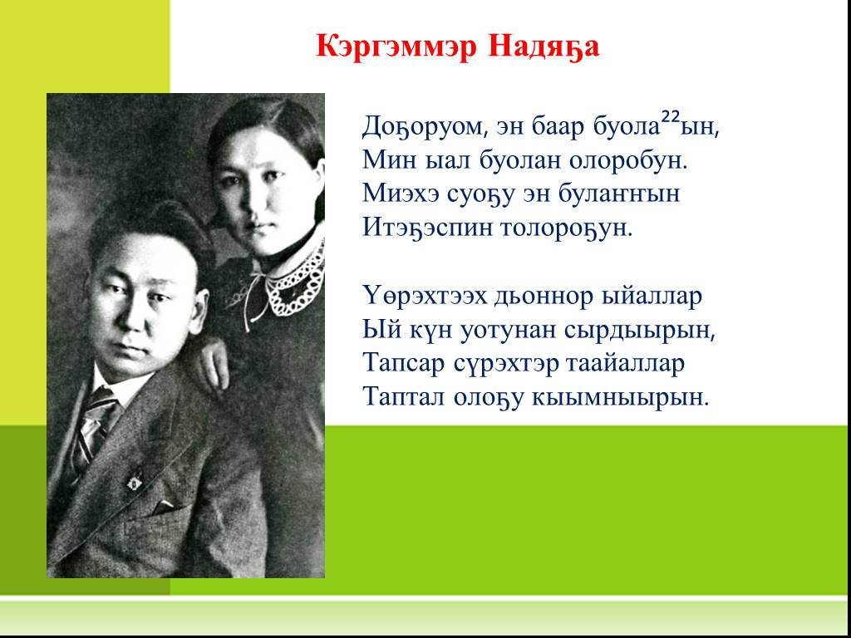

Slide 13


Кривошапкина Валентина Семеновна
ГБПОУ «ХОК»
им.Н.Е. Мординова-Амма Аччыгыйа

Slide 14


Slide 15


Slide 16
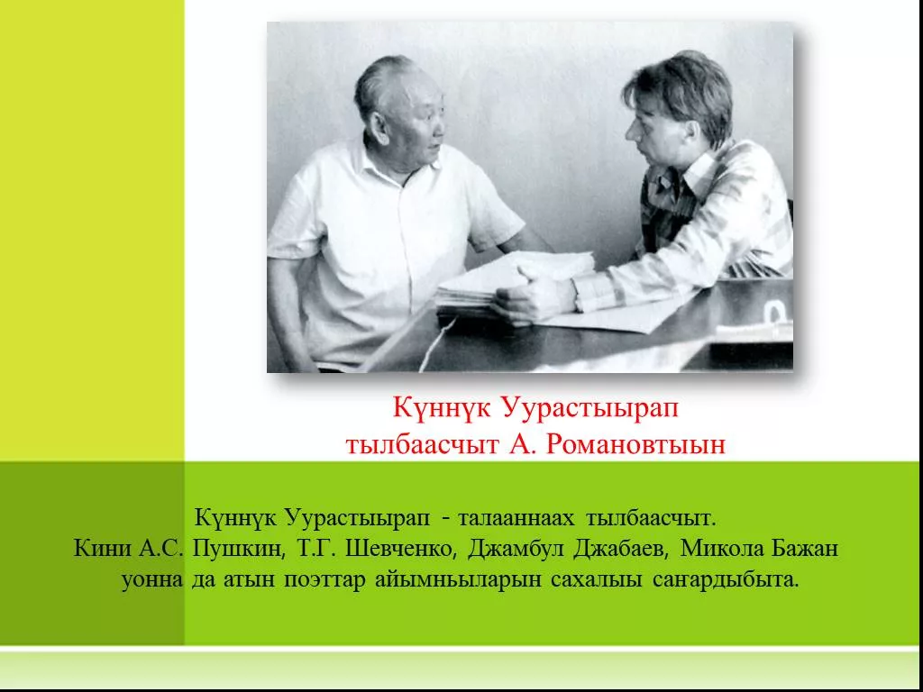

Slide 17
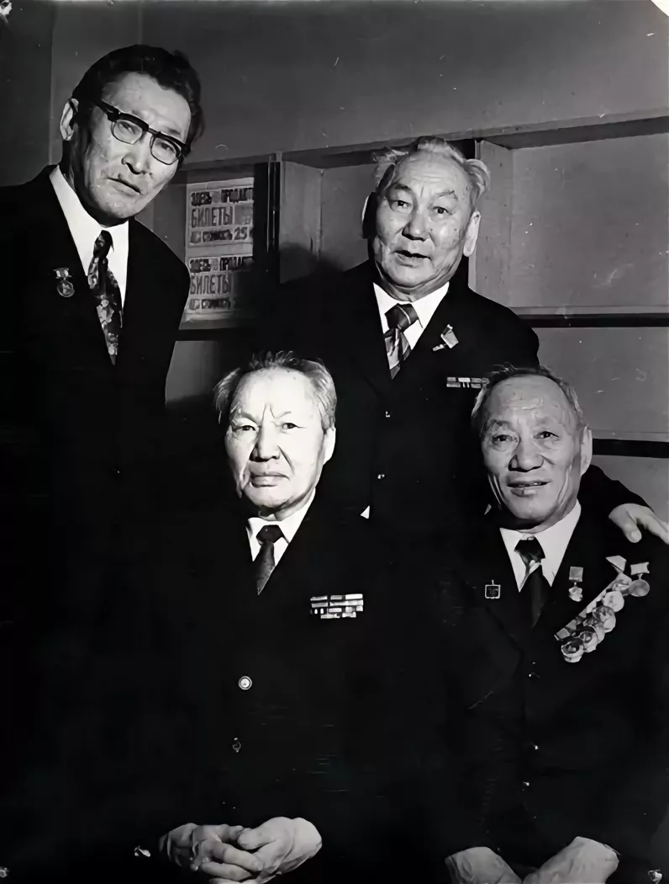
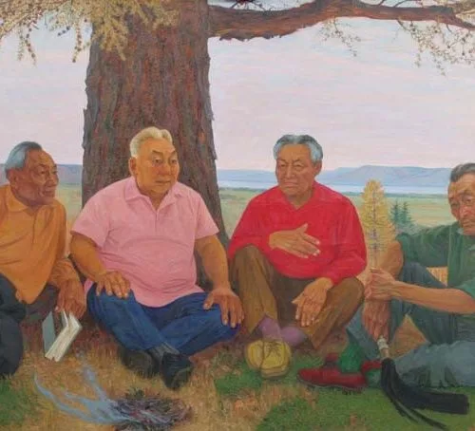

Slide 18
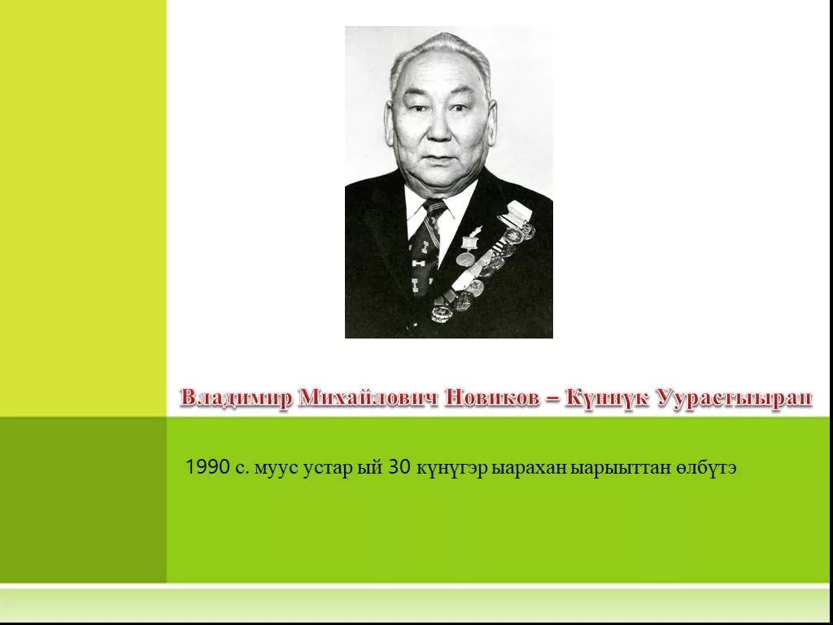
Кривошапкина Валентина Семеновна
ГБПОУ «ХОК»
им.Н.Е. Мординова-Амма Аччыгыйа

